Slide 1

程序设计语言概论
Concepts of Programming Languages
马秀莉 xlma@pku.edu.cn
信息科学技术学院 智能科学系

Slide 2
3 词法分析和语法分析

Slide 3
提纲
概述
词法分析
语法分析
递归下降语法分析

Slide 4
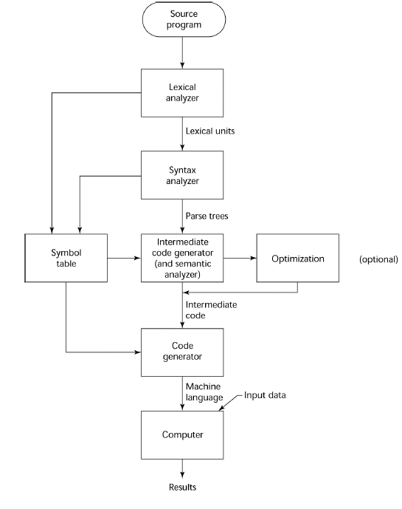
编译过程
词法分析
将源程序字符流分组，成为一些基本的构成成分——词法单元，如标识符、操作符、关键字等
语法分析
用词法单元构造程序的层次结构——分析树，标识大的程序结构，如语句、声明、表达式等
语义分析
处理语法分析器识别的语法结构，开始形成可执行目标码的结构
Notes:
语法描述、静态语义描述：上次内容
词法分析、语法分析：本章内容
语义分析器检测在语法分析时难以发现的错误

Slide 5
词法分析和语法分析
几乎所有的语法分析都基于对源语言语法的形式描述
上下文无关文法（BNF）
几乎所有的编译器都将分析语法的任务分为
词法分析器：低层次的部分（数学上，基于正规文法的有限自动机）
语法分析器（parser）：高层次的部分（数学上，基于BNF的下推自动机）
分离上述任务的原因
简单性；效率；可移植性
Notes:
Finite automaton; regular languages; regular expression and regular grammar
Simplicity - less complex approaches can be used for lexical analysis; separating them simplifies the parser
Efficiency - separation allows optimization of the lexical analyzer
Portability - parts of the lexical analyzer may not be portable, but the parser always is portable

Slide 6
词法分析
一个词法分析器实质上是字符串的模式匹配器
识别源程序中属于一起的子串（词素，lexeme）
词素匹配一种字符串模式，一个词法类别——标记（Token）
词素：sum, 标记：IDENT
词法分析器是语法分析器的前端
词法分析器通常是语法分析器调用的一个子程序（当语法分析器需要下一词素和标记时）

Slide 7
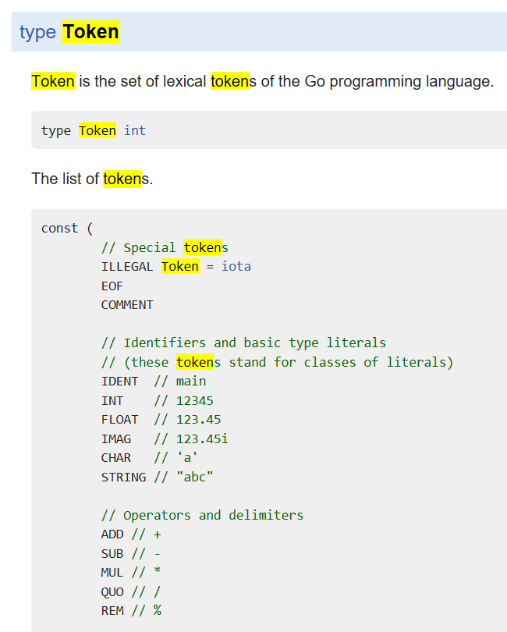
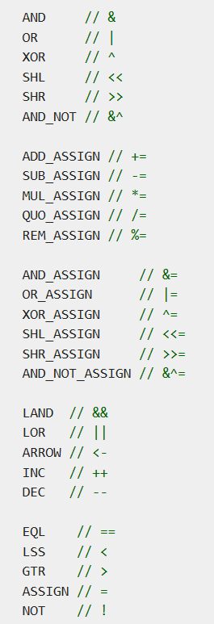
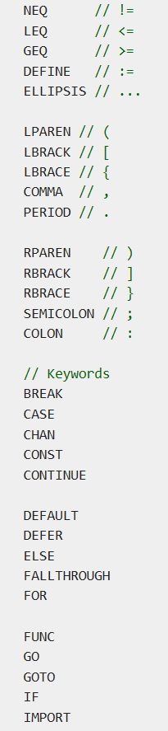
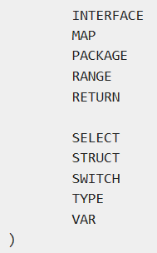
词法分析
Notes:
iota, constant generator, is used to create a sequence of related values without spelling out each one explicitly.
In a const declaration, the value of iota begins at zero and increments by one for each item in a sequence.

Slide 8
正则文法
上下文无关文法的一个子集，产生式都具有如下形式之一
Right-Linear Grammar
<A> → x
<A> → x<B>
Left-Linear Grammar
<A> → x
<A> → <B>x
如下所示的例子生成什么样的正则语言？
<S> → a <A>
<S> → b <B>
<S> → <empty>
<A> → a <S>
<B> → bb <S>

Slide 9
正则表达式
正则文法的简洁表示
例子
abc the string “abc”
a⁺b⁺ {a^{m}b^{n} : m, n ≥ 1}
a*b*c {a^{m}b^{n}c : m, n ≥ 0}
a*b*c? {a^{m}b^{n}c or a^{m}b^{n} : m, n ≥ 0}
xy(abc)⁺ {xy(abc)^{n} : n ≥ 1}
xy[abc] {xya, xyb, xyc}
xy(a|b) {xya, xyb}
Notes:
identifiers in C++:
real numbers:
email addresses:
white spaces:
all C++ source or include files

Slide 10
正则表达式（例）
标识符
letter(letter|digit)*
letter→ A|B|C|…|Z|a|b|c|…|z
digit → 0|1|2|…|9
( r)|( s )
( r )( s )
( r )*
( r )

Slide 11
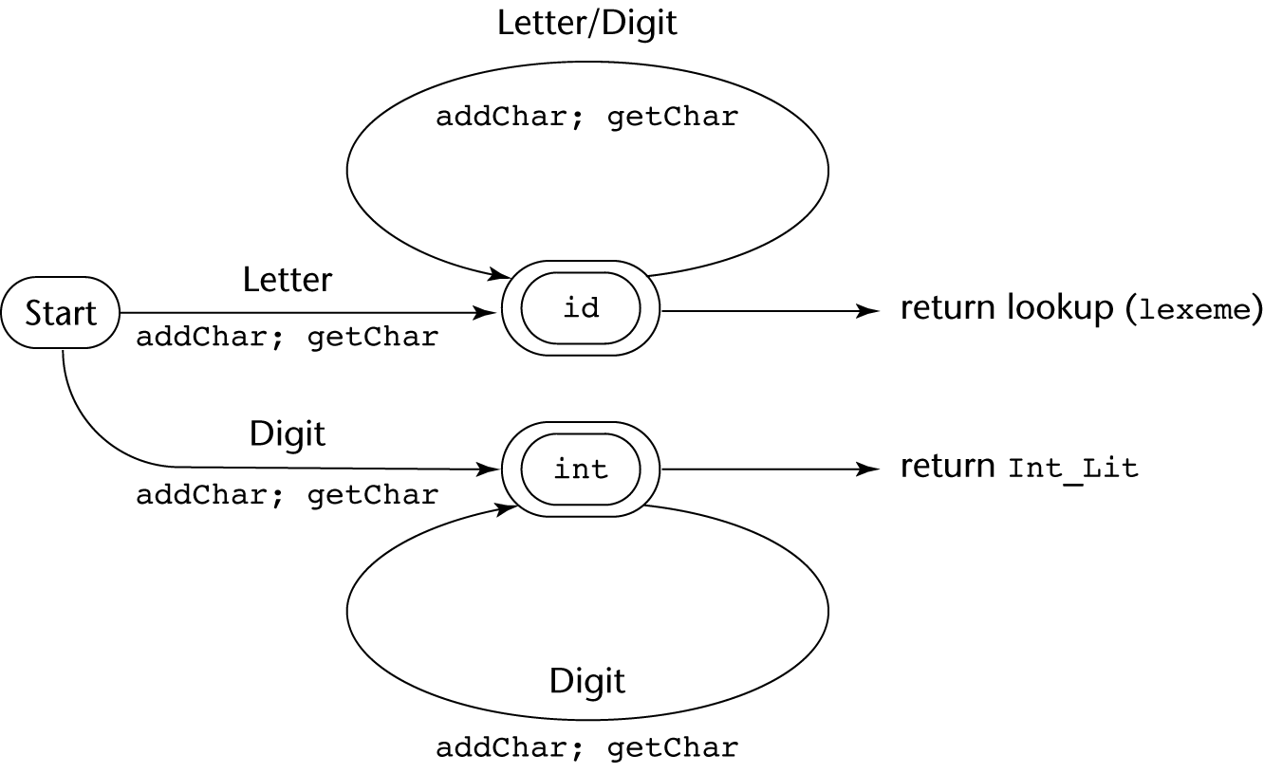
状态转换图
Notes:
用来识别名字、保留字、直接数等

Slide 12
词法分析
构造一个词法分析器的方法
写出标记（token）的一种形式描述(如，正则表达式)，使用软件工具来自动地生成词法分析器
设计一个状态转换图来描述token，编写程序实现这种状态转换图
状态转换图的设计
一个朴素的状态转换图，每一状态，针对源语言中的每一字符，都有一个转换
这样一个图极其庞大！
Notes:
state diagram

Slide 13
状态转换图的设计
在许多情况下，可以组合转换来简化状态转换图
用一个字符类来包括所有的字母
当识别一个标识符的时候，所有大小写字母都是等价的
用一个数字类来包括所有的数字
当识别一个整数值的时候，所有数字都是等价的
保留字和标识符可以一起识别
使用一个保留字表，查找决定一个可能的标识符是否保留字
一些功能子程序
getChar()- 获取输入的下一个字符，放在nextChar，确定其类别，将其类别放入charClass
addChar()- 将nextChar中的字符放入词素表中
Lookup()- 判定词素表中的字符串是否为一个保留字

Slide 14
词法分析（实现）
int lex() {
getChar(); //获取输入的下一个字符，放入nextChar
switch (charClass) {
case LETTER:
addChar(); //将nextChar内的字符放入lexeme中
getChar();
while (charClass == LETTER || charClass == DIGIT) {
addChar();
getChar();
}
return lookup(lexeme); //确定lexeme中的内容是保留字还是名字
break;
case DIGIT:
addChar();
getChar();
while (charClass == DIGIT) {
addChar();
getChar();
}
return INT_LIT; //将下一个token的编码放到nextToken里
break;
} /* End of switch */
} /* End of function lex */
Notes:
/* Global declarations */
/* Variables */
int charClass;
char lexeme [100];
char nextChar;
int lexLen;
int token;
int nextToken;
FILE *in_fp, *fopen();
/* Function declarations */
void addChar();
void getChar();
void getNonBlank();
int lex();

Slide 15
语法分析问题
给定一个输入程序，语法分析器的目标
发现所有的语法错误；对于每一个错误，给出一条诊断信息并尽快地恢复
对于语法正确的输入，生成语法分析树，或至少是对语法树的遍历（跟踪）
两类语法分析器
自顶向下——从根节点开始生成语法分析树
前序创建（跟踪）语法分析树
顺序与最左派生相同
自底向上——从叶节点开始生成语法分析树
顺序是最右派生的逆
语法分析器每次从输入中仅仅向前看一个token
Notes:
Preorder：Each node is visited before its branches are followed. Branches from a particular node are followed in left-to-right order

Slide 16
语法分析问题
自顶向下语法分析器
给定一个句子范式，xAα，语法分析器必须选择正确的A规则，以最左派生的方式得到下一个句子范式（仅使用由A产生的第一个符号）
使用最普遍的自顶向下语法分析算法（LL算法）
递归下降分析器——编码实现
表驱动实现
自底向上语法分析器
给定一个右句子范式，α，找到α中的那个子串，它是某规则的RHS，该规则在最右派生过程中产生前一个句子范式
最普遍的自底向上语法分析算法都是LR一族的
Notes:
For example, if the current sentential form is xAa and the A-rules are ASbB, AScBb, and ASa, a top-down parser must choose among these three rules to get the next sentential form, which could be xbBa, xcBba, or xaa.
by comparing the next token of input with the first symbols that can be generated by the RHSs of those rules.
（recursive-descent parser）
The first L in LL specifies a left-to-right scan of the input; the second L specifies that a leftmost derivation is generated.

Slide 17
语法分析问题
语法分析的复杂性
对于任一非歧义语法都可行的语法分析器既复杂又低效（ O(n³) ，其中n是输入的长度）
编译器使用的语法分析器仅仅对所有非歧义语法中的一个子集有效，但是却可以在线性时间内完成（ O(n) ，其中n是输入的长度）
Notes:
We have been using the term context-free without explaining why such rules are in fact "free of context.”
The simple reason is that nonterminals appear by themselves to the left of the arrow in context-free rules.
Thus a rule A->α says that A may be replaced by α anywhere, regardless of where the A occurs.

Slide 18
递归下降语法分析
递归下降过程
对于文法中的每一个非终结，都有一个子过程与之对应，该子过程可以分析由这个非终结产生的句子
当给定一个输入串时，构造出以此非终结为根的解析树，其叶子与输入串匹配
EBNF十分适合作为递归下降语法分析器的基础，因为EBNF最小化了非终结的数量
当仅有一个RHS时，编码过程如下
对于RHS的每个终结，将它与下一个输入符号比较，如果匹配，那么继续，否则报错
对于RHS的每个非终结，调用它对应的语法分析子过程
Notes:
假设我们有一个名为lex的词法分析器，它可以将下一个token的编码放到nextToken里

Slide 19
递归下降语法分析
/* Function expr
Parses strings in the language generated by
the rule:
<expr> → <term> {(+ | -) <term>}
*/
void expr() {
/* Parse the first term */
term();
/* As long as the next token is + or -, call
lex to get the next token, and parse the
next term */
while (nextToken == PLUS_CODE ||
nextToken == MINUS_CODE){
lex();
term();
}
}
/* Function term
Parses strings in the language generated by
the rule:
<term> → <factor> {(* | /) <factor>}
*/
void term() {
/* Parse the first factor */
factor();
/* As long as the next token is * or /, call
lex to get the next token, and parse the
next factor */
while (nextToken == MULT_CODE ||
nextToken == DIVI_CODE){
lex();
factor();
}
}
Notes:
printf(“Enter <expr>\n”);
…
printf(“Exit <expr>\n”);

Slide 20
/* Function factor
Parses strings in the language generated by
the rule: <factor> → id | (<expr>) */
void factor() {
/* Determine which RHS */
if (nextToken) == ID_CODE)
/* For the RHS id, just call lex */
lex();
/* If the RHS is (<expr>) – call lex to pass
over the left parenthesis, call expr, and
check for the right parenthesis */
else if (nextToken == LEFT_PAREN_CODE) {
lex();
expr();
if (nextToken == RIGHT_PAREN_CODE)
lex();
else
error();
} /* End of else if (nextToken == ... */
else error(); /* Neither RHS matches */
}
int lex() {
getChar();
switch (charClass) {
case LETTER:
addChar();
getChar();
while (charClass == LETTER ||
charClass == DIGIT) {
addChar();
getChar();
}
return lookup(lexeme);
break;
case DIGIT:
addChar();
getChar();
while (charClass == DIGIT) {
addChar();
getChar();
}
return INT_LIT;
break;
} /* End of switch */
} /* End of function lex */

Slide 21
递归下降语法分析
约定：每个语法分析程序都把下一标记放到nextToken中
具有超过一个RHS的非终结需要一个初始过程来决定分析哪个RHS
基于输入的下一个标记（向前看）选择正确的RHS
把下一个标记与每个RHS能够产生的第一个符号进行比较，直到匹配成功
如果没有匹配成功，就返回一个语法错误
见下页的代码
LL文法类
左递归问题
如果一个文法有直接或间接的左递归，它就不能作为自顶向下语法分析的基础
可以修改文法去除左递归
A→Aα₁|…| Aα_{m}| β₁|…|β_{n}
A→β₁A′|…|β_{n}A′
A′→α₁A′|…| α_{m}A′|ɛ

Slide 22
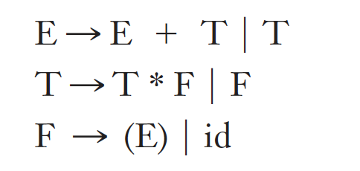

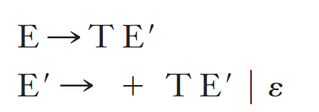
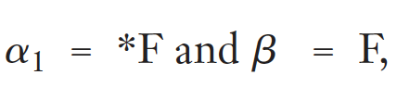
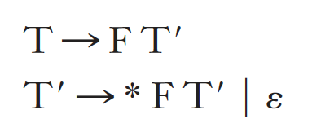
左递归问题
例子

Slide 23
递归下降语法分析
文法不允许自顶向下语法分析的另一个特点是缺乏成对不相交性
基于向前看一个标记无法决定正确的RHS
定义： FIRST(α) = {a | α =>* aβ } (If α =>* ε, ε is in FIRST(α))
成对不相交测试
对于含有多个RHS的文法中的每个非终结，A，对于每个规则对，A → αi 和 A → αj，下式必须成立：FIRST(αi) ∩ FIRST(αj) = φ
例 A → a | bB | cAb
A → a | aB
提取左因子的方法可以解决问题
用 <variable> → identifier <new>
<new> → ε | [<expression>]
或 <variable> → identifier [[<expression>]]
替换 <variable> → identifier | identifier [<expression>]
Notes:
（外层括号是EBNF的元符号）

Slide 24
问题研讨
词素(Lexeme)和标记(Token)有什么区别？词法分析器返回的是什么？
词法分析和语法分析是交织在一起进行的，为什么不先把所有的词法分析都做完后再做语法分析？
语法分析和语义分析总是分开的吗？
递归下降不允许有左递归，为什么？
递归下降分析法一般用来解释执行程序，是否也能产生目标代码？
在词法和语法分析时，有时候需要往前看（即预先输入后面的）几个字符或标记，为什么？
Notes:
语法中的终结符一般是Tokens
语法分析的输入是Tokens
语法分析产生语法分析树，再形成语义（目标代码），或者直接执行
多个产生式的最左（终结符）符号相同时，需要往前看，只到出现不同为止

Slide 25
作业2（ 提交截止日期：4.1）
用BNF描述一个小的语言，并实现其语法分析器（含词法分析部分）。提交其代码和相应的简洁说明文档，其中须有语言的形式化语法描述BNF。
输入：字符串。
语法分析器的输出：对于语法正确的输入，输出完整的语法分析树（或树的一个遍历）；对于语法错误的输入，生成诊断信息并尽可能继续进行分析。
词法分析器的输出：获取（生成）输入中的下一个词素及其标记。
（该语言可以包含while语句、for语句、if语句等语句之一，或扩展了除*/+-之外的操作符的表达式。）

Slide 26
有限自动机（Deterministic Finite Automaton, DFA）示例1
(0|1)* 1
L(M)={w|w含若干个1或0，以1结束}
0
1
1
q1
q2
0
Notes:
一个语言是正则的，当且仅当可以用正则表达式描述它。
可以被一台DFA接受。
正则语言是有穷自动机的语言。

Slide 27
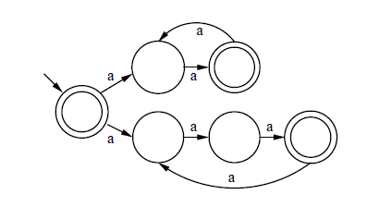
有限自动机（Deterministic Finite Automaton, DFA）示例2
考虑下面的有限自动机M。（字母表为Σ={a}）
(1) 请给出它所描述的语言L(M)。
(2) 请为该语言写出正则表达式。

Slide 28
下推自动机（ pushdown automaton, PDA ）示例
识别{0^{n}1^{n}|n≥0}
ɛ, ɛ→$
0, ɛ→0
q1
q2
1, 0 → ɛ
B
q3
1, 0 → ɛ
q4
ɛ, $ → ɛ
Notes:
识别{0^{n}1^{n}|n≥0}

Slide 29
DFA与PDA
状态控制器
状态控制器
a | a | b | b
输入
a | a | b | b
x
y
z
栈

